Slide 1
캡스톤 디자인 Capstone Design
4주차

Slide 2
02
발표 시범
목 차
01
과제추진안
발표 준비하기
이 과제가 추진될 가치가 있음을 설득하자
제가한번 해보겠습니다

Slide 3
01
과제 추진안 발표 준비하기
이 과제가 추진될 가치가 있음을 설득하자

Slide 4
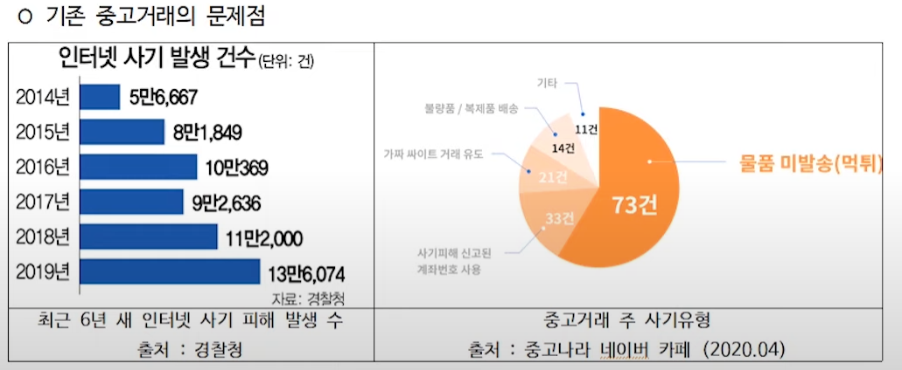
문제인식
Notes:
캡스톤은 돌기둥이나 담 위 등 건축물의 정점에 놓인 장식, 즉 피라미드 건축이 끝난 뒤 맨 위에 올리는 삼각뿔

Slide 5
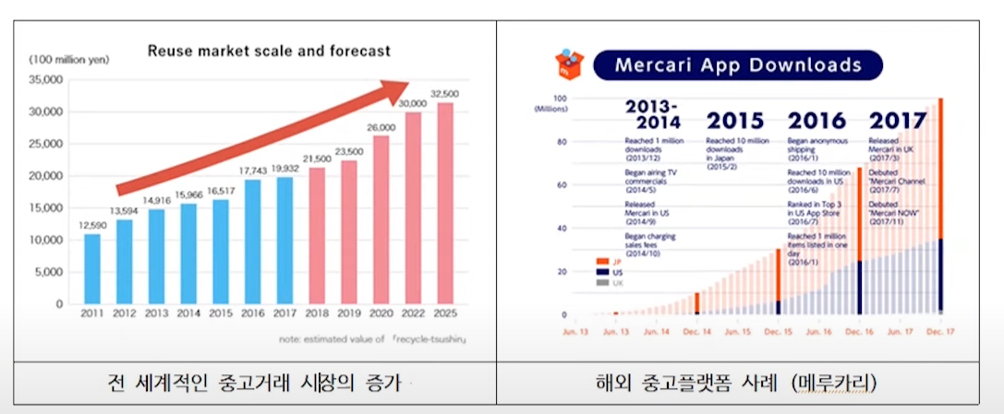
개발동기
Notes:
캡스톤은 돌기둥이나 담 위 등 건축물의 정점에 놓인 장식, 즉 피라미드 건축이 끝난 뒤 맨 위에 올리는 삼각뿔

Slide 6
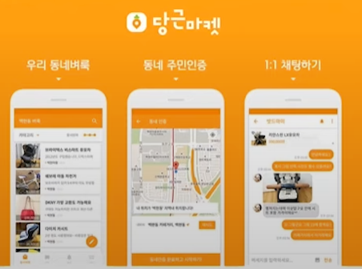
서비스 소개
-문제를 해결하기 위한 핵심 기능
- 직관적인 서비스 이름

Slide 7
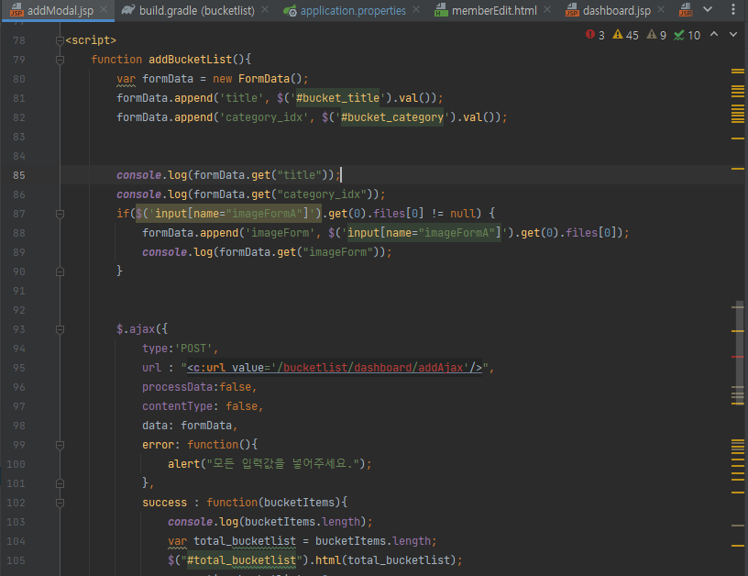
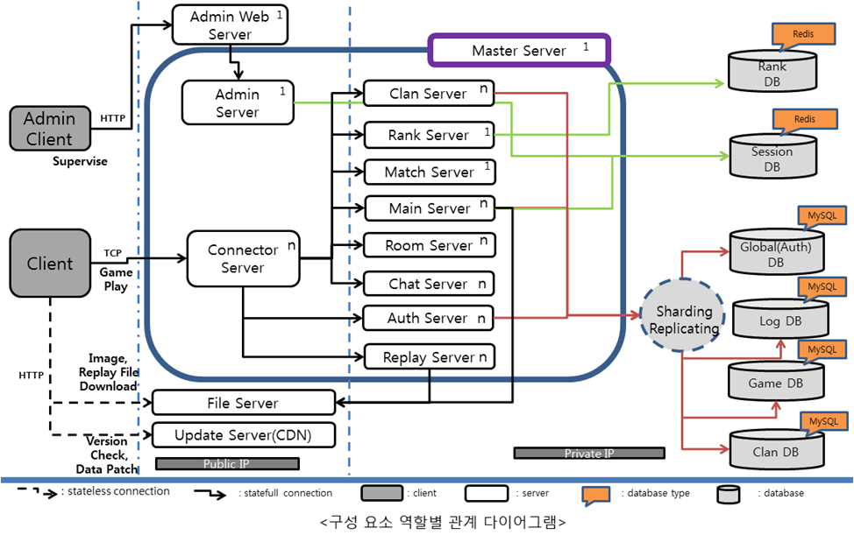
활용 기술
- 개발에 활용할 기술, 유틸리티, DB스키마, 서버구성 등등
> 주요 개발언어 (JAVA, C#, ..)
> 서버 운용방법 (AWS, Azure, …)
> 협업 툴 (SVN, Git, …)
> DB (Mysql, Oracle, …)
> 각종 다이어그램

Slide 8
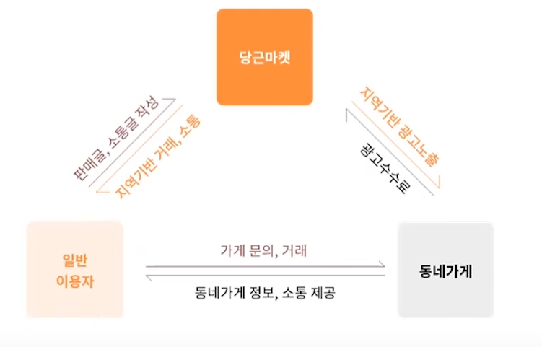
수익화 모델
누구로 부터 어떤 방법으로 수익을
창출할 것인가 보여져야 함.

Slide 9
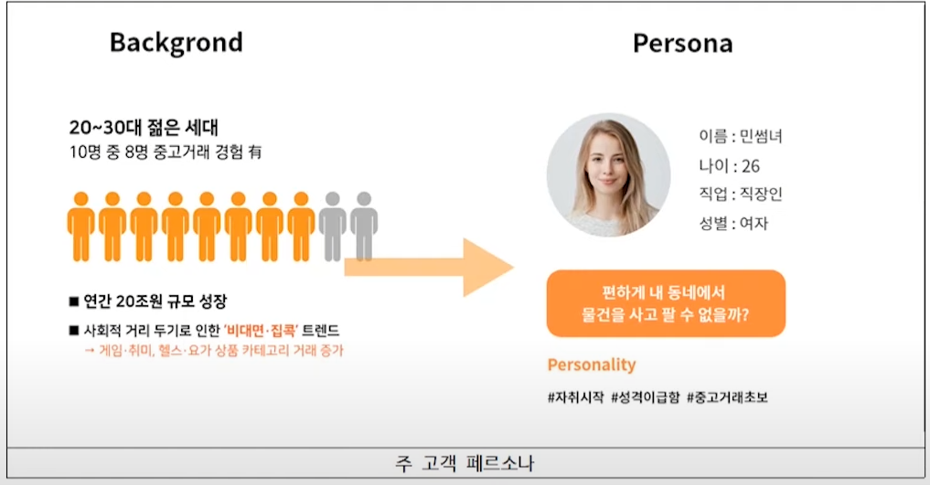
시장 분석

Slide 10
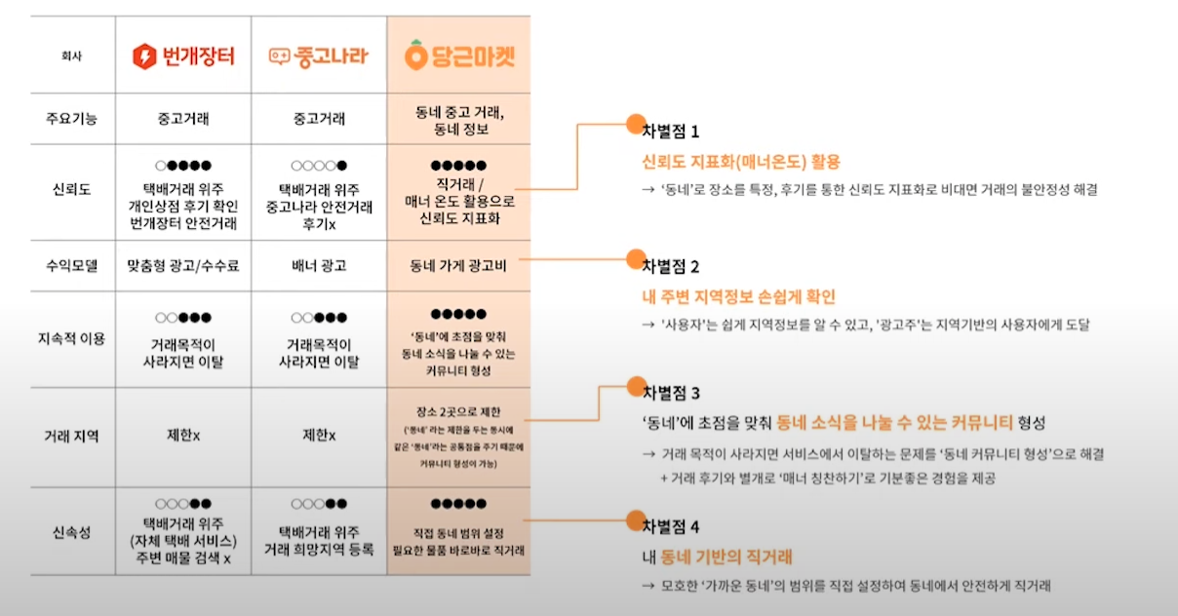
경쟁제품 분석 & 차별점

Slide 11
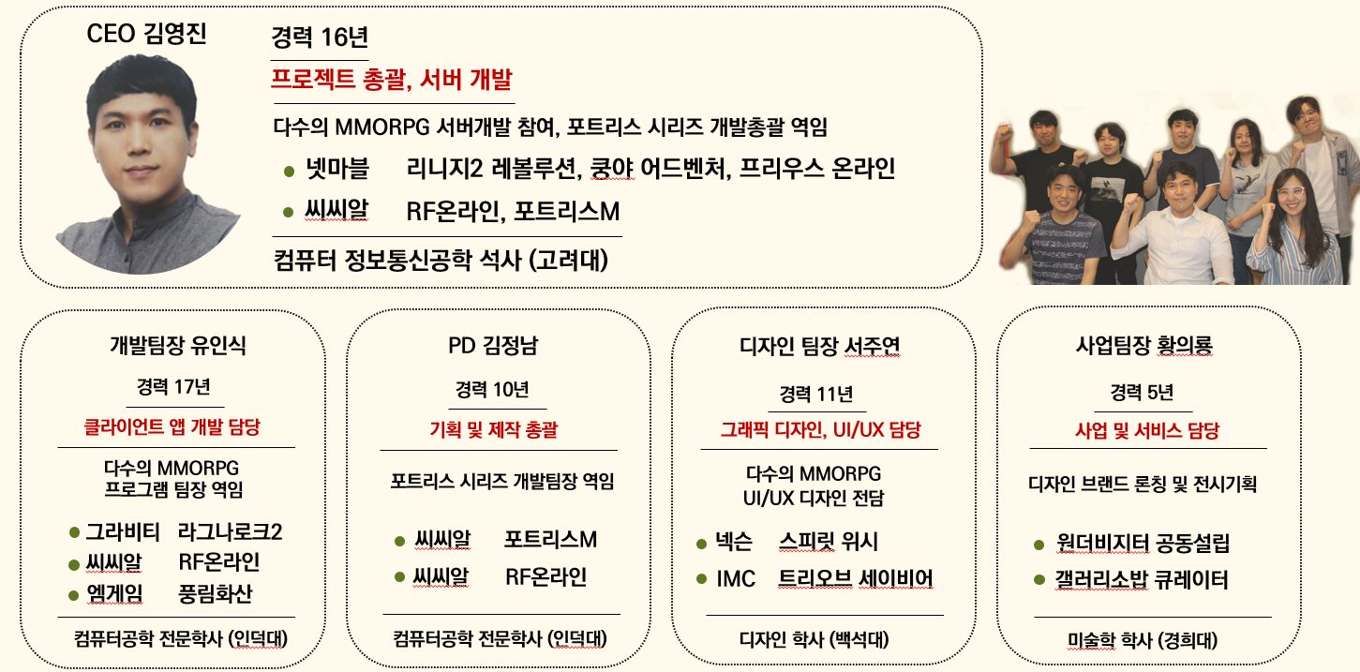
팀 소개
서비스 개발에
충분한 역량을
갖추었음을
보여주어야 한다

Slide 12
02
발표 시범
제가 한번 해보겠습니다

